Slide 1

Estructuras lineales
Domiciano RIncón
Ingeniería Telemática
Ingeniría de sistemas

Slide 2
Estructuras lineales
:Node
:Node
:Node
next
next
Values
Values
Values
Consiste en un objeto que referencia a otro objeto
Estos objetos resultan ser de la misma clase. A la que podemos nombrar Node

Slide 3
Estructuras lineales
:Node
:Node
:Node
next
next
Values
Values
Values
¿Cómo se vería esto es una diagrama de clases UML?

Slide 4
Estructuras lineales: estructura
root
A
K
P
L
La lista enlazada debe tener un puntero que referencia al root

Slide 5
Estructuras lineales: estructura
root
tail
A
K
P
L
La lista enlazada debe tener un puntero que referencia al root
También debe tener un enlace a la tail

Slide 6
Estructuras lineales: recorrer
root
tail
current
A
K
P
L
El recorrido del algoritmo recursivo es simple y se puede usar un puntero para hacer el recorrido.
No un puntero numérico, sino un objeto puntero con la referencia del nodo current

Slide 7
Estructuras lineales: recorrer
root
tail
current
A
K
P
L
El recorrido del algoritmo recursivo es simple y se puede usar un puntero para hacer el recorrido.
No un puntero numérico, sino un objeto puntero con la referencia del nodo current

Slide 8
Estructuras lineales: recorrer
root
tail
current
A
K
P
L
El recorrido del algoritmo recursivo es simple y se puede usar un puntero para hacer el recorrido.
No un puntero numérico, sino un objeto puntero con la referencia del nodo current

Slide 9
Estructuras lineales: recorrer
root
tail
current
A
K
P
L
El recorrido del algoritmo recursivo es simple y se puede usar un puntero para hacer el recorrido.
No un puntero numérico, sino un objeto puntero con la referencia del nodo current

Slide 10
Estructuras lineales: recorrer
root
tail
A
K
P
L
El recorrido del algoritmo recursivo es simple y se puede usar un puntero para hacer el recorrido.
No un puntero numérico, sino un objeto puntero con la referencia del nodo current

Slide 11
Estructuras lineales: agregar
root
tail
A
K
P
L
Para agregar debe tener en cuenta que debe mantener saludables los enlaces. Por ejemplo si quiere insertar al principio una letra U

Slide 12
Estructuras lineales: agregar
root
tail
U
A
K
P
L
Para agregar debe tener en cuenta que debe mantener saludables los enlaces. Por ejemplo si quiere insertar al principio una letra U

Slide 13
Estructuras lineales: agregar
root
tail
U
A
K
P
L
Se debe poner el enlace next para la siguiente letra

Slide 14
Estructuras lineales: agregar
root
tail
U
A
K
P
L
Se debe poner el enlace next para la siguiente letra

Slide 15
Estructuras lineales: agregar
root
tail
U
A
K
P
L
Finalmente se debe referencial al nuevo root

Slide 16
Estructuras lineales: eliminar
root
tail
U
A
K
P
L
Si desea eliminar la letra K. Se debe modificar únicamente las referencias

Slide 17
Estructuras lineales: eliminar
root
tail
K
U
A
P
L
Si desea eliminar la letra K. Se debe modificar únicamente las referencias

Slide 18
Estructuras lineales: eliminar
root
tail
K
U
A
P
L
Si desea eliminar la letra K. Se debe modificar únicamente las referencias

Slide 19
Estructuras lineales: eliminar
root
tail
U
A
P
L
Si desea eliminar la letra K. Se debe modificar únicamente las referencias.
Un objeto NO referenciado es eliminado por el Garbage Collector

Slide 20
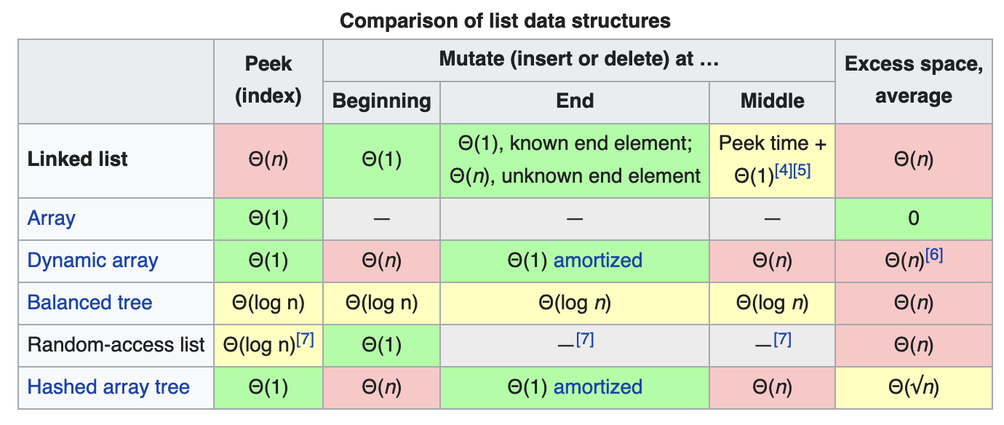
Complejidad de estructuras

